Slide 1


石景山区政府采购交易系统培训--采购人
广联达科技股份有限公司
让每一宗交易遇到对的人

Slide 2


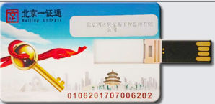
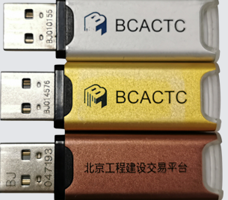

政府采购交易运行环境要求：
浏览器：IE浏览器10或11版本，360浏览器的兼容模式
注册单位需提前办理CA，本系统支持北京法人一证通，北京CA，颐信CA
北京法人一证通
北京CA 颐信CA
软件要求：数字证书应用环境
下载网址：http://www.bjsjs.gov.cn/sjsggzy/bsznxzzx/sRvK5je1IEBync2oMHJ2%5Ew.jhtml

Slide 3
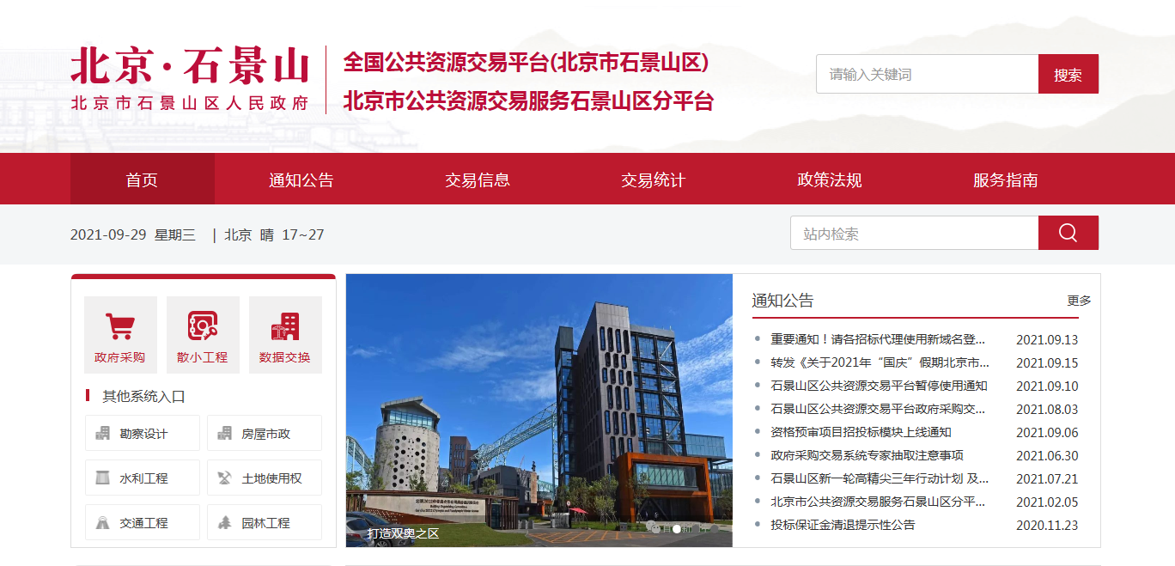
用户注册
在浏览器输入地址（http://219.142.189.241/sjsggzy/），进入北京市公共资源交易服务石景山区分平台的首页，如图所示：
02

Slide 4
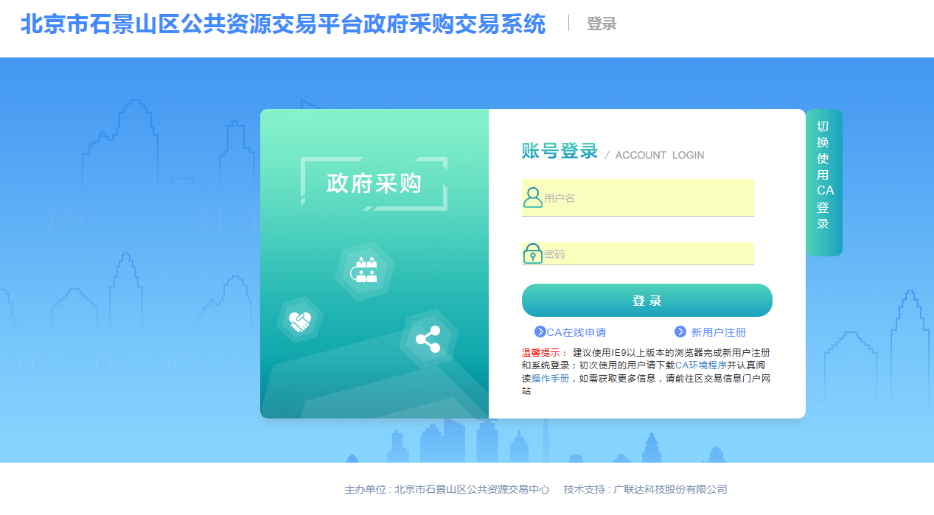
用户注册
点击首页的【政府采购】模块，进入政府采购交易系统登录首页，如下图所示：
03

Slide 5
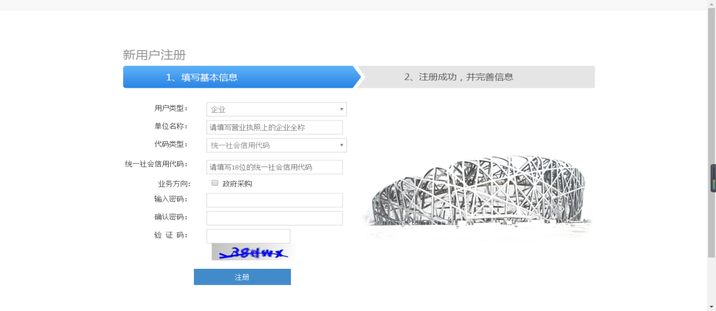
用户注册
点击登录下面的【新用户注册】按钮，进入系统用户注册界面，如图所示：
温馨提示：系统会识别CA用户信息，不用手填写单位名称
04

Slide 6
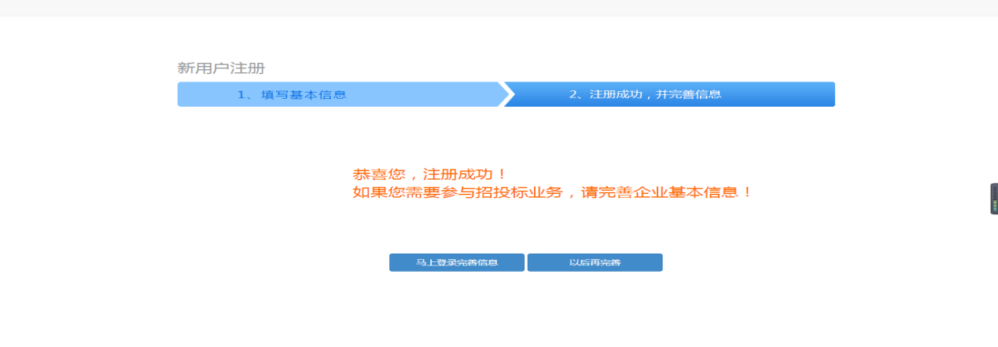
用户注册
填写相应的用户信息，点击【注册】按钮，完成注册，如图所示：

Slide 7
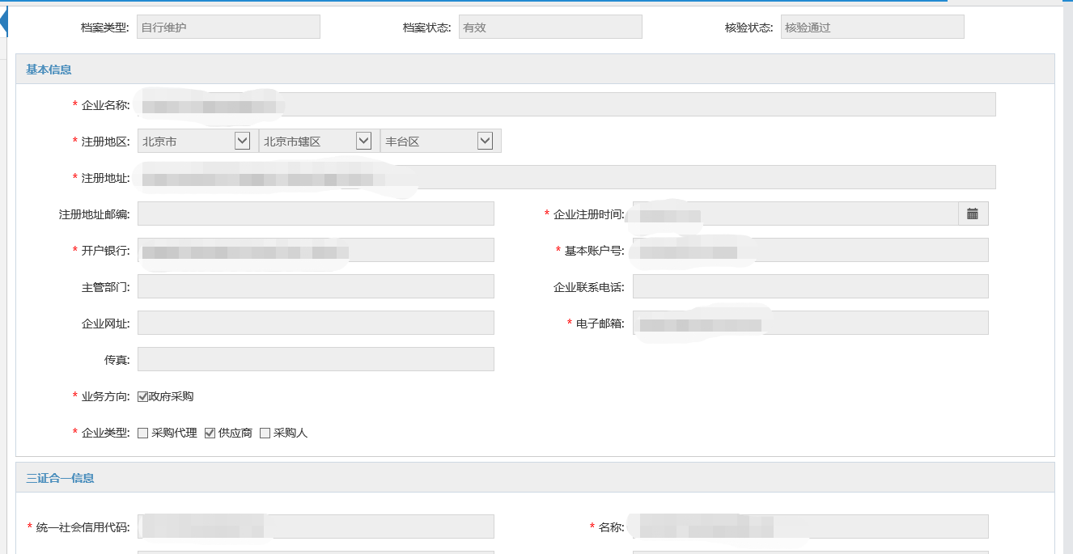
用户注册
点击页面中【马上登录完善信息】，进入新用户注册信息完善界面，将用户相应信息填写完毕，点击右下角【提交】按钮，提交完成即可，如图所示：

Slide 8
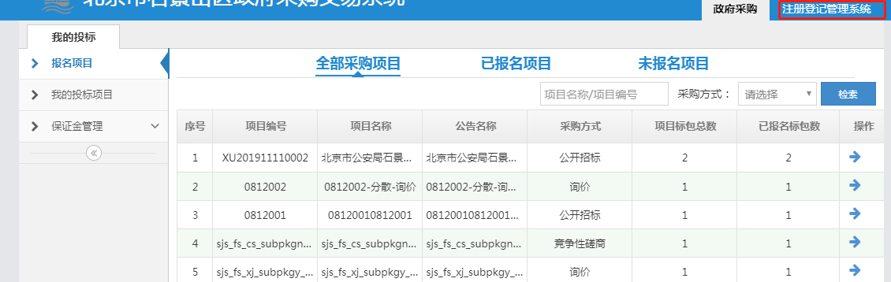
用户变更信息
如果已经注册完成的用户需要变更用户信息，先登录交易系统，点击右上角【注册登记管理系统】，进入注册管理系统页面后，点击右下角的【变更】按钮，再点击【确认】按钮，页面的信息可以更改，修改完页面信息确认无误后，点击右下角【提交】按钮，提交后企业信息变更完成。

Slide 9


Thanks！
让每一宗交易遇到对的人

